Slide 1
Wilma-lomakkeen täyttäminen

Slide 2
Ohje kouluille
Tämä diapaketti sisältää ohjeet 7. luokan Wilma-hakulomakkeen täyttämiseen.
Jokaisen oppilaan huoltajan on täytettävä Wilmassa lomake, jossa ilmoitetaan oppilaan valinnat 7. luokalle siirtymistä varten.
Hakulomake on hieman eri näköinen eri oppilailla riippuen siitä, opiskeleeko oppilas yhtenäisessä peruskoulussa (luokat 1-9) vai ala-asteen koulussa (vain luokat 1-6) sekä siitä, opiskeleeko oppilas painotetussa, kaksikielisessä, englanninkielissä tai kielikylpyopetuksessa. Hakijalle näkyy automaattisesti oikea lomake.
Hakeminen paperilomakkeella – ulkopaikkakuntalaiset hakijat
Ulkopaikkakuntalaiset hakijat tai hakijat, jotka eivät muutoin voi täyttää sähköistä Wilma-lomaketta, täyttävät paperisen 7. luokan hakulomakkeen ja toimittavat sen ensisijaiseen kouluun, johon ovat hakemassa 7. luokalle. Paperilomakkeen on oltava koululla hakuaikaan mennessä.
Suomen- ja englanninkielinen hakulomake löytyy hakuaikana kaupungin Lomakkeet-sivustolta.
Koulun sihteeri syöttää paperilomakkeen tiedot Wilma-lomakkeella mahdollisimman pian huoltajan toimitettua lomakkeen koululle.

Slide 3
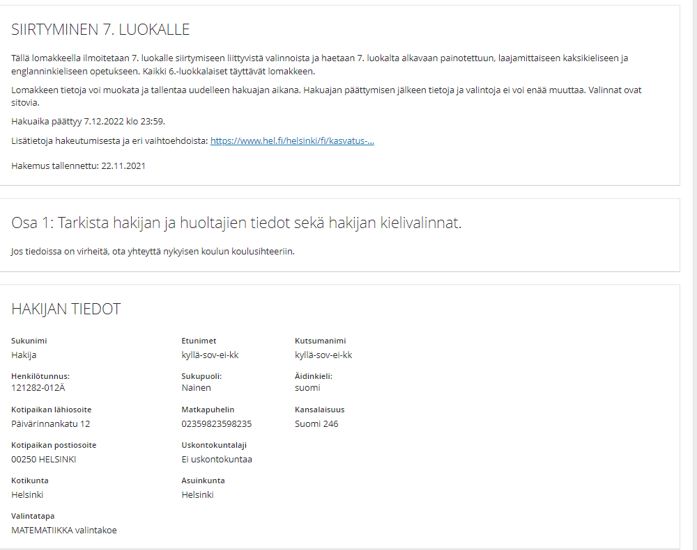
Hakulomake (1)
Tarkista tiedot. Jos tiedoissa on virheitä, ota yhteyttä nykyisen koulusi koulusihteeriin.

Slide 4
Hakulomake (2)
Hakulomakkeen osa 1 on hieman eri näköinen eri oppilailla riippuen siitä, opiskeleeko oppilas yhtenäisessä peruskoulussa (luokat 1-9) vai ala-asteen koulussa (vain luokat 1-6) sekä siitä, opiskeleeko oppilas painotetussa, kaksikielisessä, englanninkielissä tai kielikylpyopetuksessa
Huoltajalle näkyy automaattisesti oikeanlainen lomake
Osa 1:n lopussa huoltaja valitsee yhden vaihtoehdon sen mukaan, siirtyykö oppilas lähikouluun, jatkaako hän painotetussa / kaksikielisessä / englanninkielisessä / kielikylpyopetuksessa vai lähteekö hän hakemaan johonkin muuhun koulu- tai painotusvaihtoehtoon

Slide 5
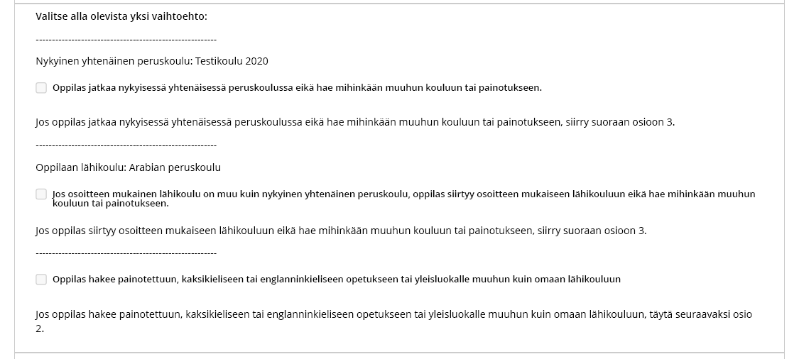
Hakulomake (2a)
Yhtenäisen peruskoulun oppilas, ei painotettu/kaksikielinen/englanninkielinen/kielikylpyopetus

Slide 6
Hakulomake (2b)
Yhtenäisen peruskoulun oppilas, painotettu/kaksikielinen/englanninkielinen opetus

Slide 7
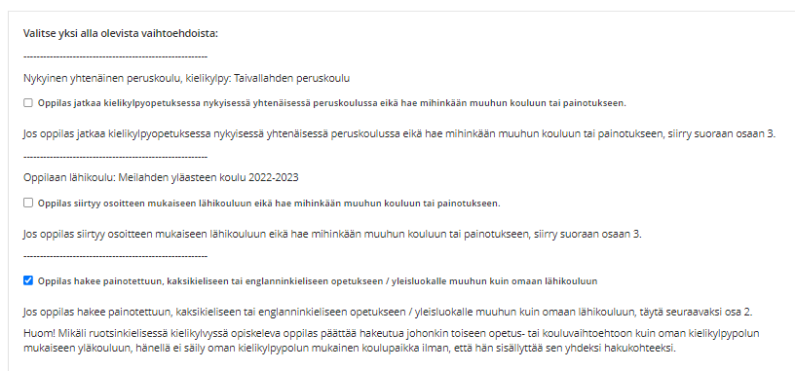
Hakulomake (2c)
Yhtenäisen peruskoulun oppilas, kielikylpyopetus

Slide 8
Hakulomake (2d)
Ala-asteen koulun oppilas, ei painotettu/kaksikielinen/englanninkielinen/kielikylpyopetus

Slide 9
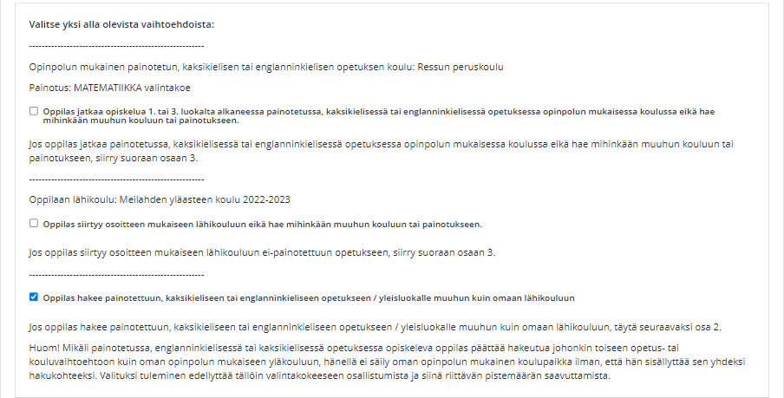
Hakulomake (2e)
Ala-asteen koulun oppilas, painotettu/kaksikielinen/englanninkielinen opetus

Slide 10
Hakulomake (2f)
Ala-asteen koulun oppilas, kielikylpyopetus

Slide 11
Hakeutuminen painotettuun, kaksikieliseen tai englanninkieliseen opetukseen tai muuhun kuin omaan lähikouluun
Oppilas voi valita Wilma-lomakkeeseen enintään viisi hakuvaihtoehtoa.
Hakuvaihtoehdot ilmoitetaan ensisijaisuusjärjestyksessä.
Vaihtoehdot käsitellään ilmoitetussa järjestyksessä. Oppilas voi tulla valituksi vain yhteen kouluun.
Jos oppilas on painotetussa, erikielisessä tai kielikylpyopetuksessa ja hakee muuhun kouluun, hänen on valittava nykyinen koulunsa ja sen painotus yhdeksi hakuvaihtoehdoksi (esim. Aleksis Kiven koulu – kuvataide, Pasilan peruskoulu - kielikylpy) tai muuten hän menettää paikkansa haussa
Hakeminen on sitovaa eli oppilas sitoutuu ottamaan paikan vastaan, jos tulee valituksi painotettuun tai erikieliseen opetukseen
Huoltaja voi muuttaa valintoja Wilma-lomakkeella hakuajan aikana mutta ei sen jälkeen.
Myöhästyneitä hakemuksia ei oteta huomioon. Hakuaika päättyy 7.12.2022

Slide 12
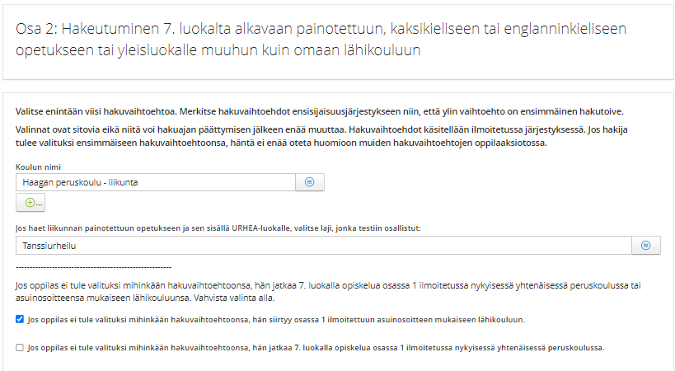
Hakulomake (3)
Täytä tämä osio vain, jos oppilas hakee johonkin muuhun kouluun kuin omaan lähikouluun tai opinpolun mukaiseen kouluun.
Valitse enintään 5 hakuvaihtoehtoa. Merkitse hakuvaihtoehdot ensisijaisuusjärjestykseen niin, että ylin vaihtoehto on ensimmäinen hakutoive. Jos oppilas haluaa hakea nykyisen opinpolkunsa mukaiseen koulun (painotus, kielikylpy, erikielinen opetus), hänen tulee valita koulu yhdeksi vaihtoehdoksi. Vaihtoehtoja saat lisättyä vihreästä (+) merkistä
Näkymä riippuu siitä, opiskeleeko oppilas alakoulussa vai yhtenäiskoulussa. Vaihtoehtona näkyy joko pelkästään oppilaan lähikoulu tai lisäksi yhtenäiskoulun oppilaalla mahdollisuus siirtyä lähikouluun tai jatkaa nykyisessä yhtenäisessä peruskoulussa.

Slide 13
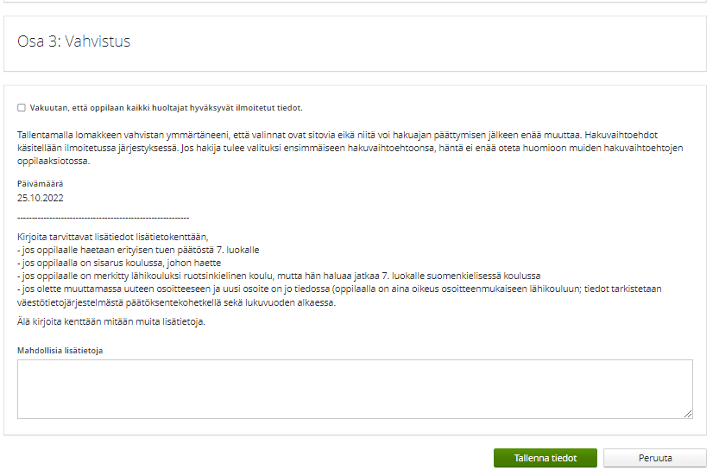
Hakulomake (4)
Tästä näet, milloin hakemus on viimeksi tallennettu.
Tallenna tiedot tästä. Voit muuttaa valintoja ja tallentaa ne uudelleen hakuajan aikana. Hakuajan päättymisen jälkeen valintoja ei enää voi muuttaa.
Kirjoita lisätietokenttään tarvittavat lisätiedot (listattuna)

